Slide 1

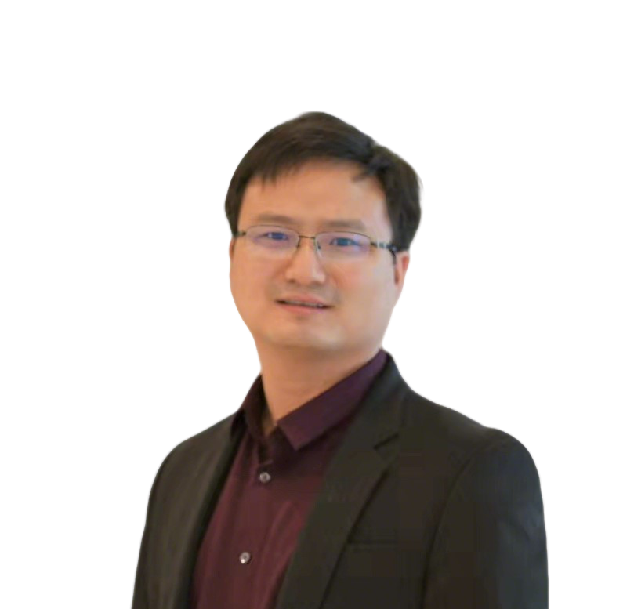




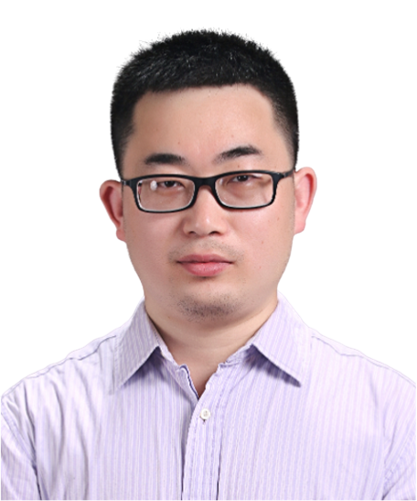
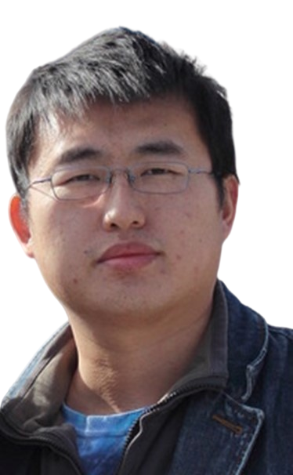
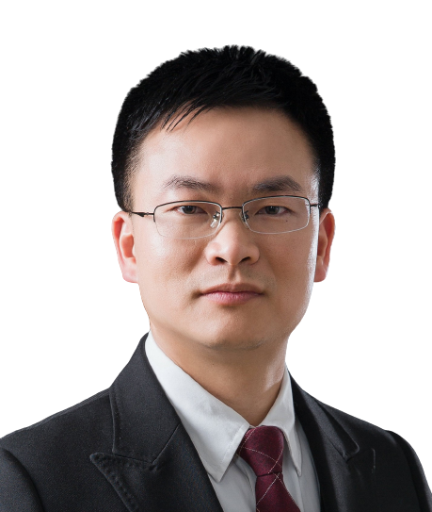
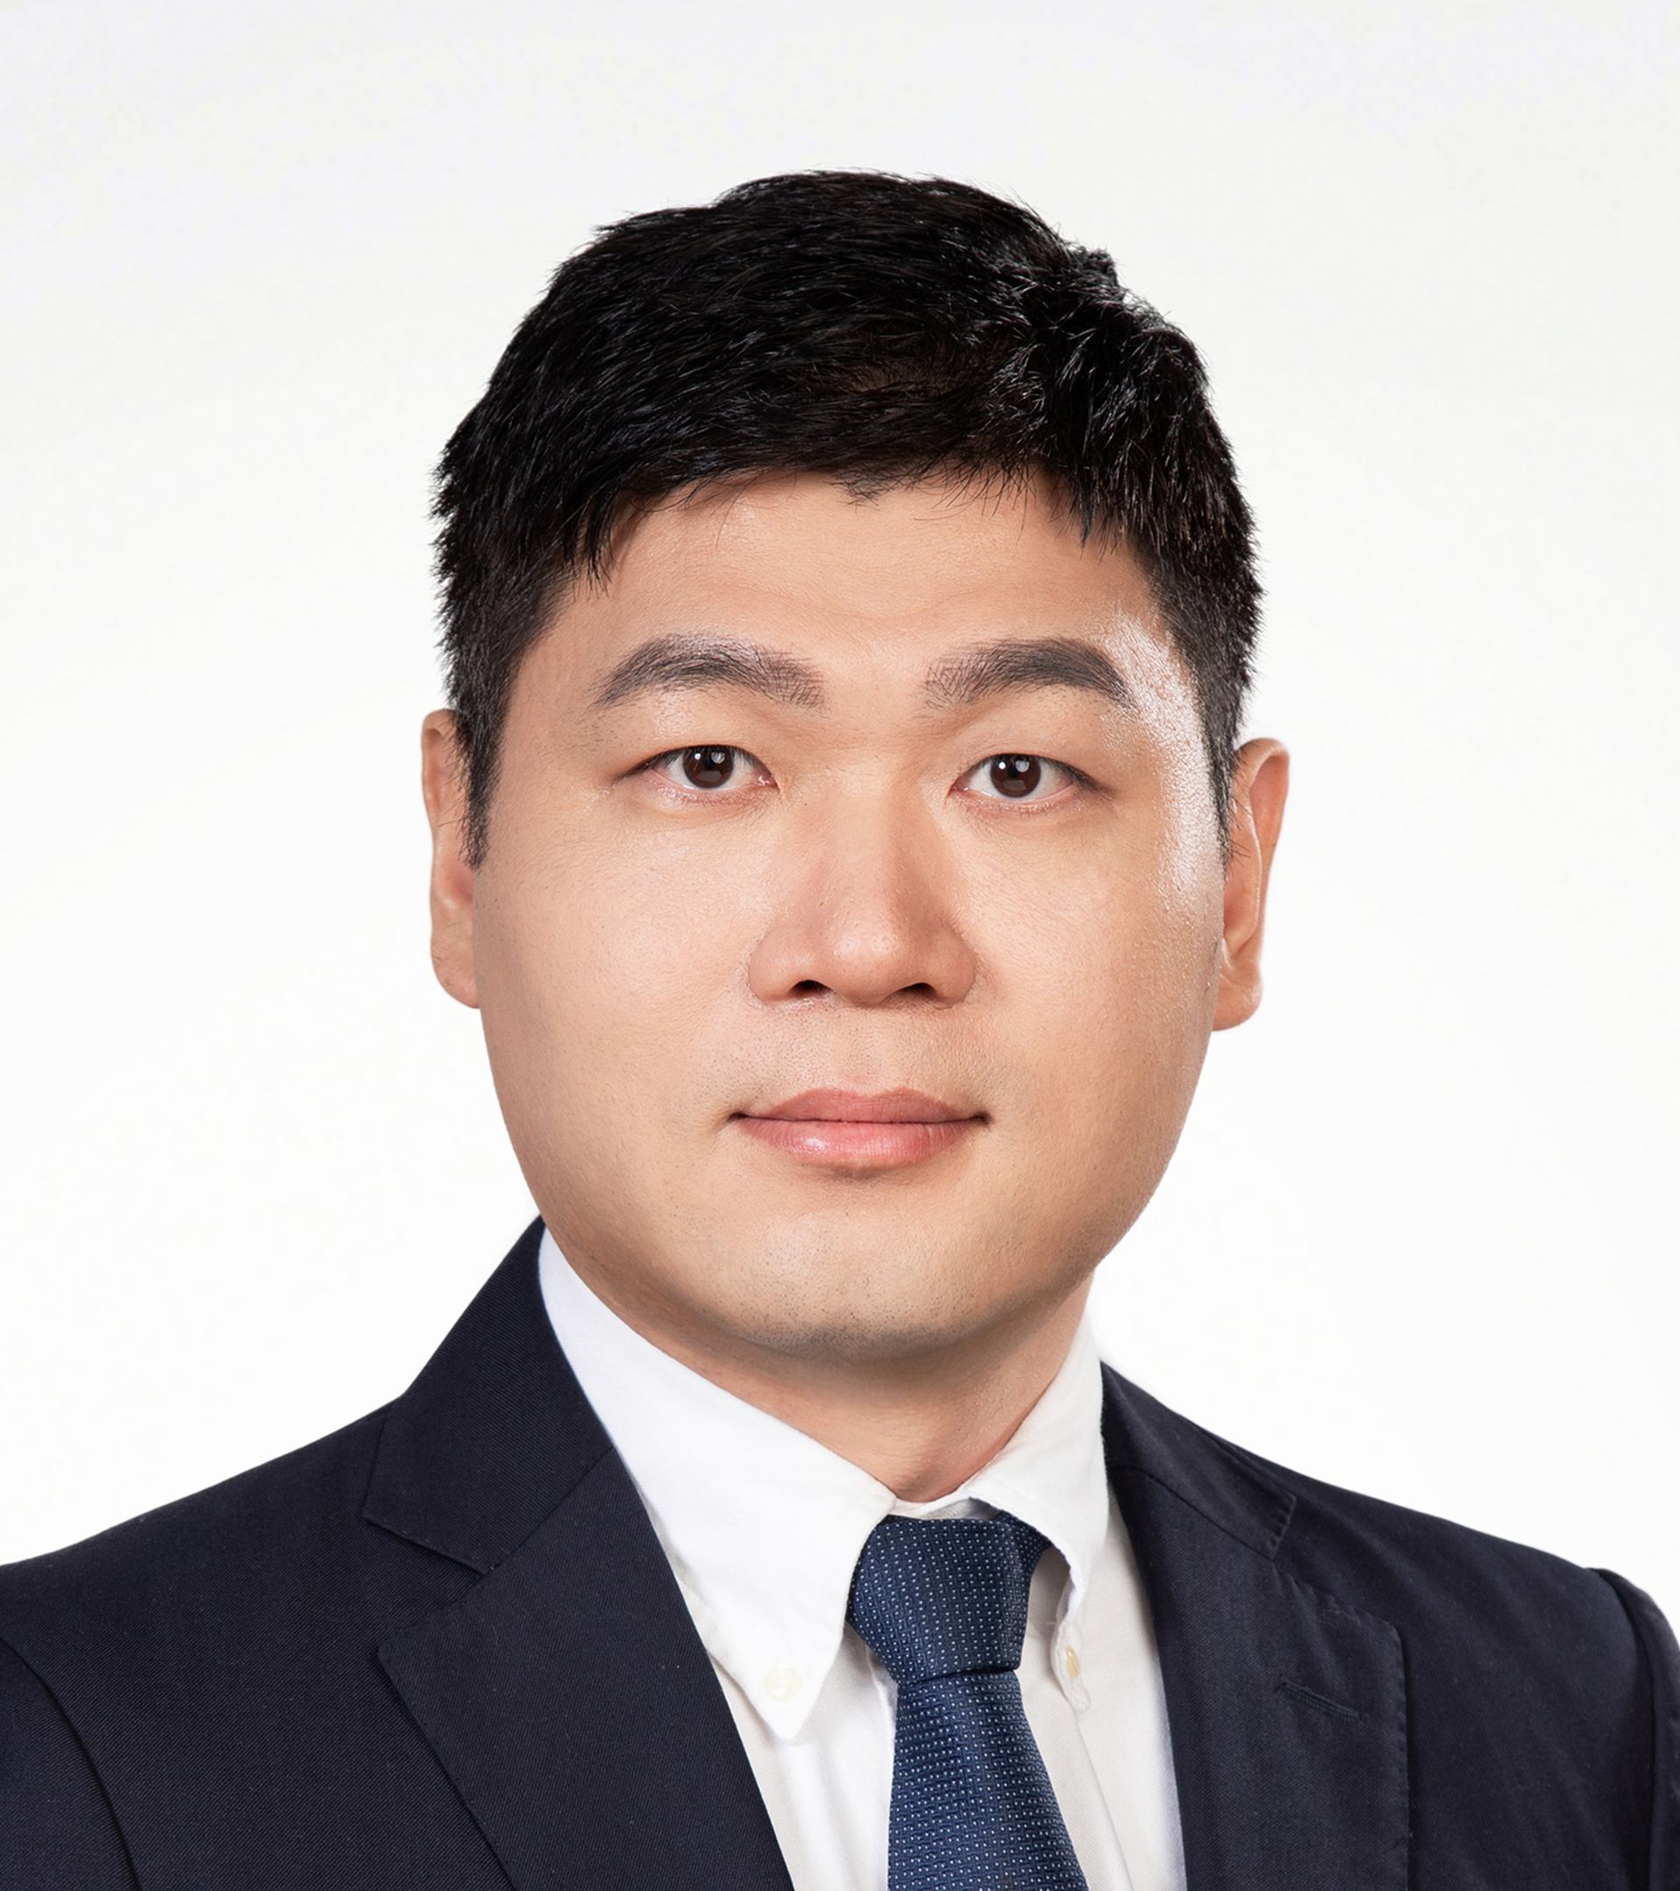
赞助商
RNA通路的解码、利用与干预
北京时间: 2026-6-27 10:00-11:00 AM
地点：中山大学北校区医学科技楼15楼博济厅
腾讯会议ID: 359-851-451
腾讯会议链接: https://meeting.tencent.com/dm/ICdQl6vgl0dN
哔哩哔哩：https://live.bilibili.com/26427894
主持人＆嘉宾
汪阳明 教授
北京大学
摘要：
汪阳明，北京大学未来技术学院博雅特聘教授、分子医学研究所所长、核糖核酸北京研究中心副主任，主要研究方向为非编码RNA、干细胞与基因编辑。2000年毕业于北京大学生物技术系获学士学位;2006年获美国伊利诺伊大学香槟分校(UIUC)生物化学博士学位;2006一2010年在美国加州大学旧金山分校(UCSF)加州再生医学研究所(CIRM)从事博士后研究。2011年回国后加入北京大学分子医学研究所工作。入选首批国家海外高层次青年人才计划，获国家自然科学基金委优秀青年科学基金、国家杰出青年科学基金资助，主持国家重点研发计划项目。现任中国生物化学与分子生物学学会RNA专业分会副主任委员、RNA青年委员会主任。担任Cell Reports、Cell Proliferation及Journal of Biological Methods等期刊编委,在Nature Biotechnology、NatureGenetics, Nature Methods, Nature Structural & Molecular Biology等学术杂志发表论文50余篇。本次报告汪老师还将交流个人的科研心得。
主持人：王金凯
中山大学
广州市妇女儿童医疗中心
俞洋
广州妇女儿童医疗中心
黄林
中山大学
苗智超
广州实验室
广州医科大学

Slide 2
Sponsors
Decoding, Harnessing, and Manipulating RNA Pathways
Time (China): 2026-6-27 10:00-11:00 AM
Tencent ID： 359-851-451
Tencent meeting link:
https://meeting.tencent.com/dm/ICdQl6vgl0dN
哔哩哔哩：https://live.bilibili.com/26427894
HOST＆PANELISTS
Prof. Yangming Wang
Peking University
Abstract:
RNA is not only a carrier of genetic information but also a core regulator of cellular function and fate. As our understanding of RNA structure, modifications, interactions, and dynamics deepens, RNA biology is shifting from discovery to precise manipulation. This talk covers our recent work on decoding, utilizing, and intervening in RNA pathways, including: new principles of cross-species functional conservation of long noncoding RNAs; an in situ dual-omics technique for simultaneous profiling of RNA-binding protein targets and single-cell transcriptomes; a low-perturbation platform for monitoring noncoding RNA transcription; and precision intervention strategies integrating AI, gene editing, and small molecules. Our findings have been published in Nature Methods, Nature Structural & Molecular Biology, Nature Biotechnology, and Nature Genetics. Using case studies, I will discuss key scientific questions, technological innovation, and future applications in biomedicine.
Host：Jinkai Wang
Sun Yat-sen University
Yang Yu
Guangzhou Women and Children’s Medical Center
Lin Huang
Sun Yat-sen University
Zhichao Miao
Guangzhou Laboratory
Guangzhou Medical University

